Slide 1
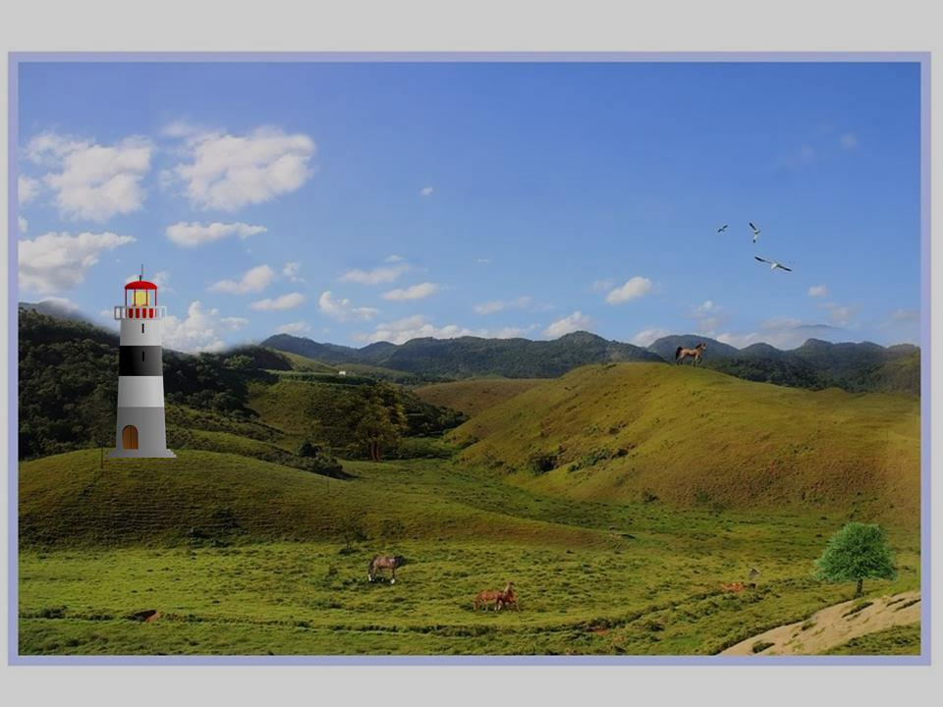
ESTUDO METÓDICO
O EVANGELHO SEGUNDO O ESPIRITISMO
CAPÍTULO 18
2. A PORTA ESTREITA
MUITOS OS CHAMADOS E POUCOS OS ESCOLHIDOS

Slide 2
MUITOS OS CHAMADOS E
POUCOS OS ESCOLHIDOS
OS ENSINAMENTOS DIVINOS SÃO MOSTRADOS
PARA TODOS, MAS MUITOS SE DEIXAM LEVAR PELAS MÁS TENDÊNCIAS,
POR ISSO SÃO
POUCOS QUE SEGUEM ESTES ENSINAMENTOS.

Slide 3
RECOMENDAÇÃO DE JESUS
ENTRAI PELA PORTA ESTREITA
LARGA É A PORTA DA PERDIÇÃO
ESPAÇOSO O CAMINHO QUE A ELA CONDUZ
Mateus, 7:13-14

Slide 4
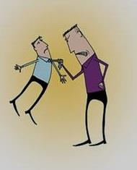
A PORTA LARGA
PORQUE SÃO NUMEROSAS AS MÁS PAIXÕES.
É MAIOR O NÚMERO DOS QUE SEGUEM
O CAMINHO
DO MAL.
É A PORTA
DA PERDIÇÃO.

Slide 5
A PORTA ESTREITA
EXIGE GRANDE ESFORÇOS
PARA TRANSPÔ-LA.
É O ÚNICO CAMINHO QUE NOS
CONDUZIRÁ A DEUS.
DEVE-SE VENCER AS MÁS
TENDÊNCIAS.
É A PORTA DA SALVAÇÃO.

Slide 6
A LEI DO PROGRESSO
IMPULSIONADO POR ESTA LEI,
O HOMEM CEDERÁ À NECESSIDADE DE EVOLUIR E DE SEGUIR O CAMINHO QUE CONDUZ À PORTA ESTREITA.

Slide 7
CONTRIBUIÇÃO DO ESPIRITISMO
ESCLARECE SOBRE A ANTERIORIDADE DA ALMA, PLURALIDADE DAS EXISTÊNCIAS E
DOS MUNDOS, ALARGANDO A COMPREENSÃO.
TRAZ COMPREENSÃO DE TODA
VERDADE E DE TODA SABEDORIA
DAS MÁXIMAS DO CRISTO.
FAZ LUZ SOBRE OS PONTOS
MAIS OBSCUROS DA FÉ.

Slide 8
CONCLUSÃO
ATRAVÉS DAS REENCARNAÇÕES PODEMOS
APRENDER E REPARAR NOSSOS ERROS.

Slide 9
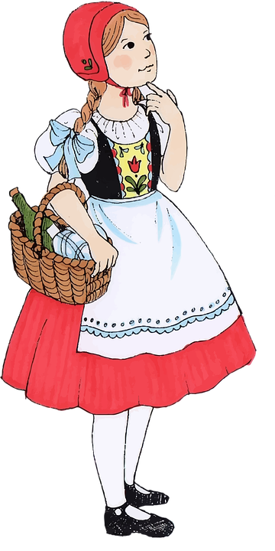
PARA A GENTE PENSAR...
Complete a Cruzada com as virtudes que devemos praticar e aparecerá:
M
Á
S
T
E
N
D
Ê
N
C
I
A
S

